Slide 1

Методическая система обучения литературе в 10 классе
«Роль бытовой детали в прозе А.И. Куприна и изучение творчества писателя в школе»

Slide 2

методическая система обучения литературе в 10 классе
Цель — изменение подхода к изучению художественной детали в рамках изучения школьного курса литературы в 10-м классе.
Актуальность обоснована необходимостью совершенствования навыков анализа художественного текста учащихся 10-го класса

Slide 3
План исследования
1. Выборка произведений А. И. Куприна, которые подходят для изучения в в 10 классе (революционные рассказы «Гамбринус», «Река жизни», повесть «Поединок», армейские рассказы «Дознание», «Ночная смена»);
2. Выделение в произведениях бытовых деталей, обнаружение и описание их значения;
3. Разработка методических элементов обучения литературе посредством анализа деталей в художественном произведении;
4.Реализация методических элементов в рамках дополнительных учебных занятий в МБОУ Старогородковской СОШ;
5. Рефлексия

Slide 4
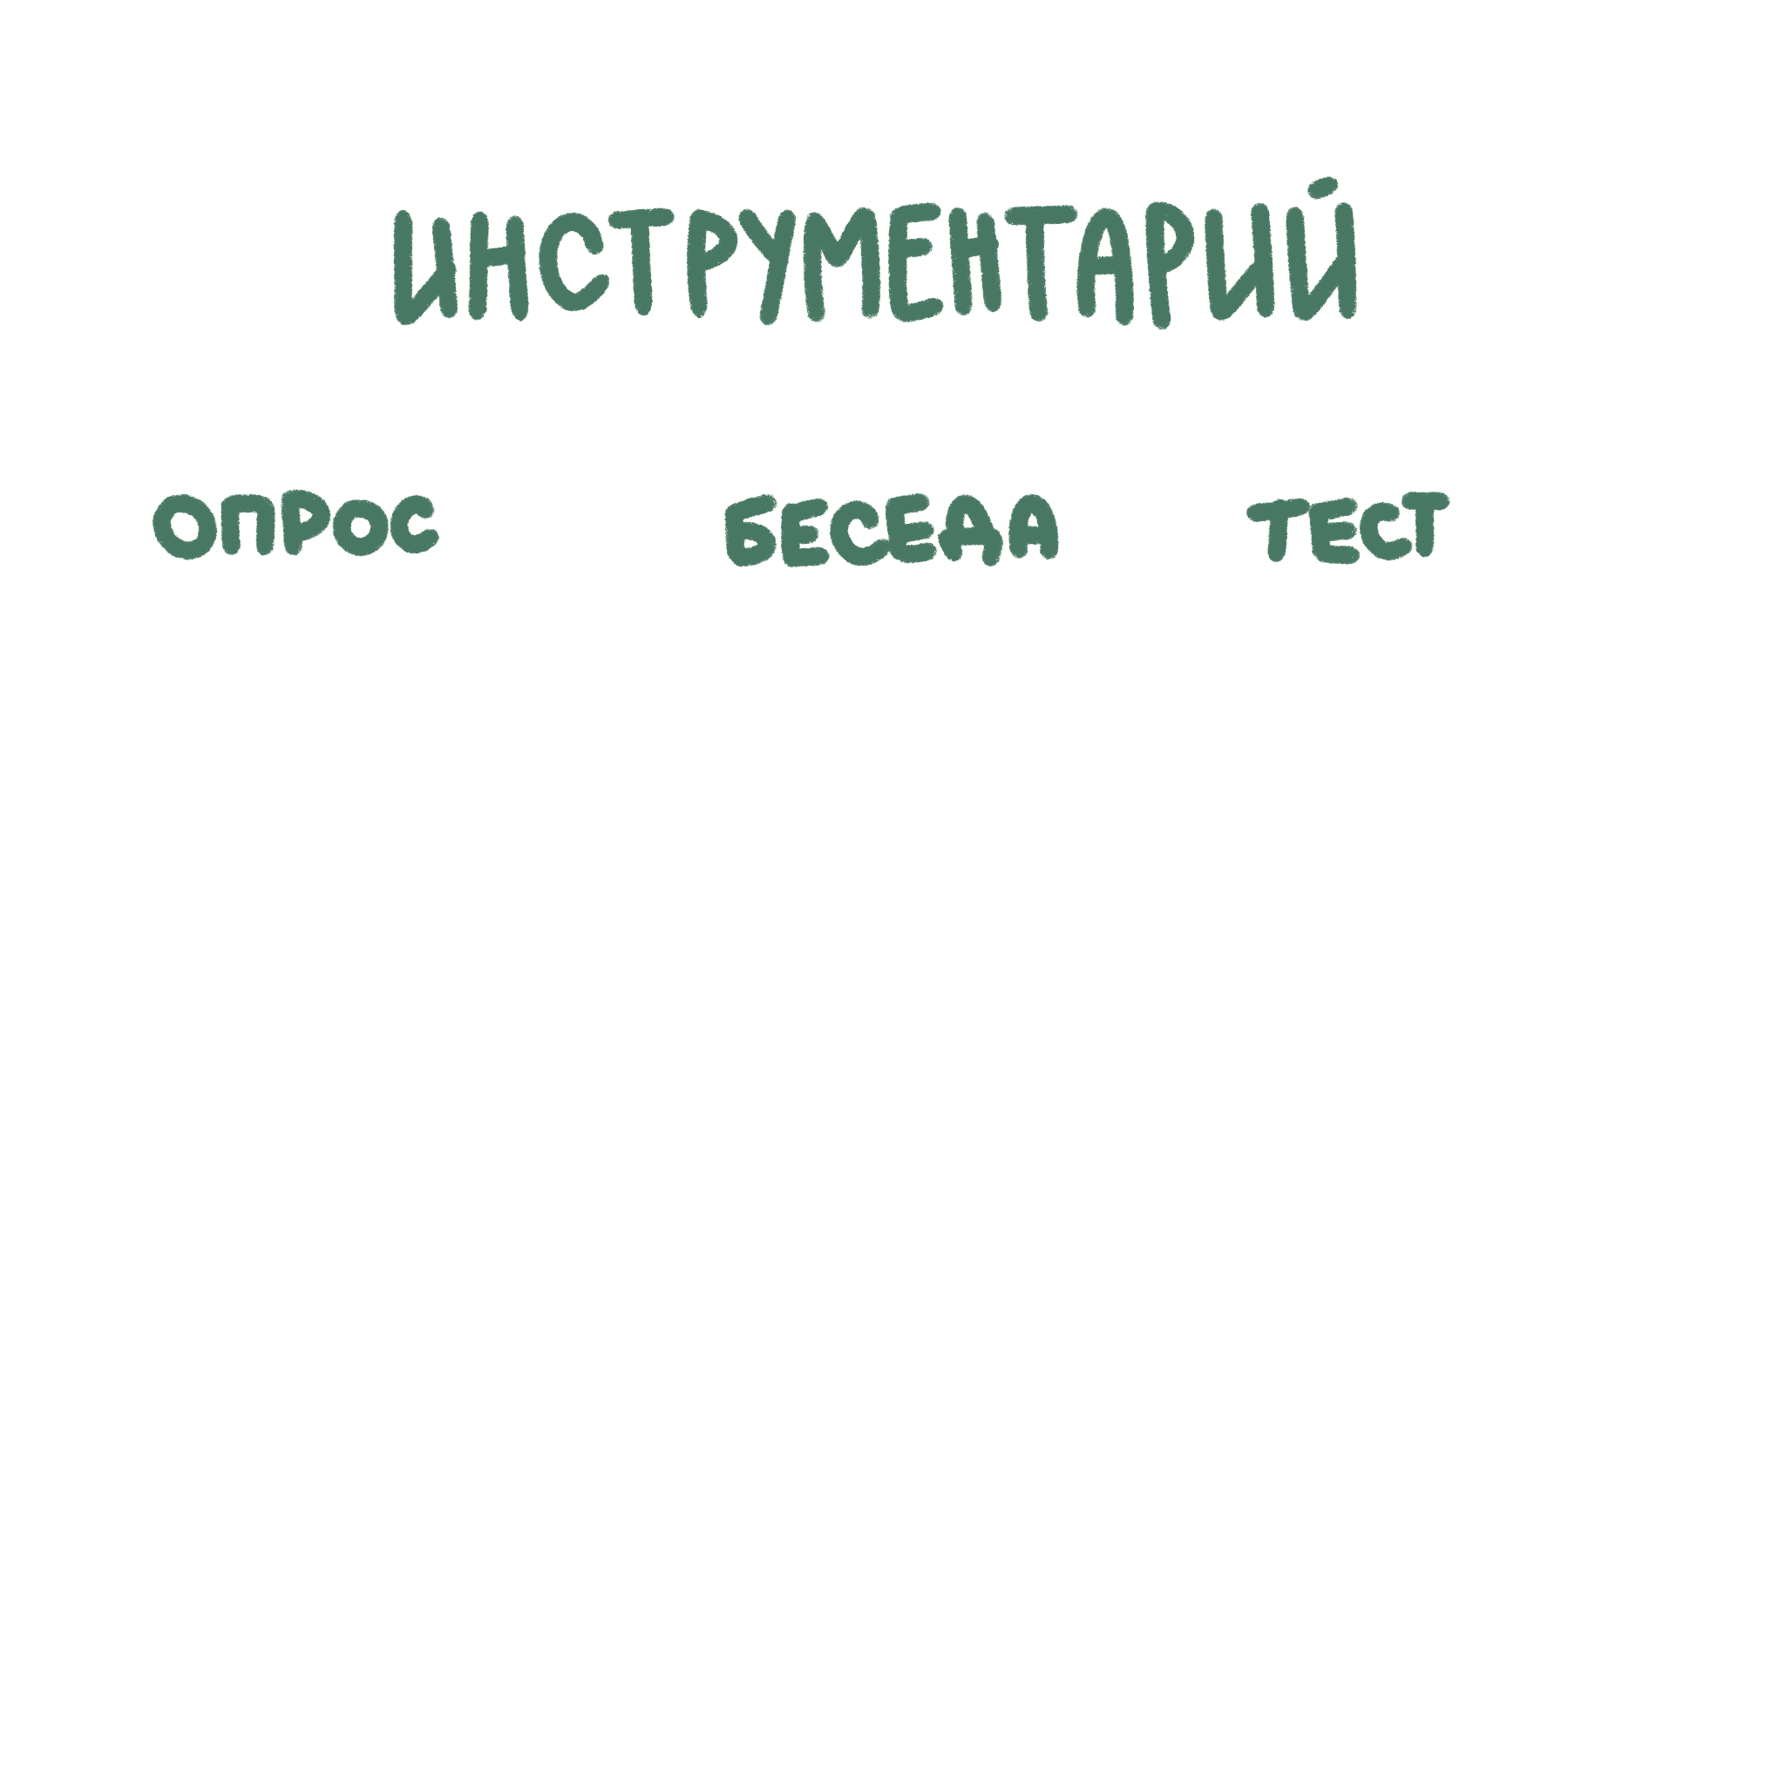
индивидуальный;
групповой;
фронтальный
проблемная;
в рамках образовательного процесса;
воспитательная
определяющий
суммирующий

Slide 5
После
До
До

Slide 6

Обучающиеся способны анализировать художественный текст, рассматривая художественные детали и их функции в произведении

Slide 7




Структурные единицы воспитательно-образовательного процесса по литературе
Проблемные вопросы:
1. Какую роль играют бытовые детали в ранних произведениях А. И. Куприна?
2. Какие бытовые детали чаще всего встречаются в предложенных произведениях?
3. Как бытовые детали характеризуют героев?
Группа разделяется на подгруппы, Каждая из подгрупп занимается выполнением своей части задания.

Slide 8

В результате участия в проекте учащиеся развили читательские компетенции, личностные качества, навыки работы в команде, навыки, связанные с научно-исследовательской и творческой деятельностью.
Минусом методического продукта остаётся достаточно большой объём работы, необходимость привлечения большого количества литературоведческого материала, а также недостаточное количество творческого компонента в работе.

Slide 9


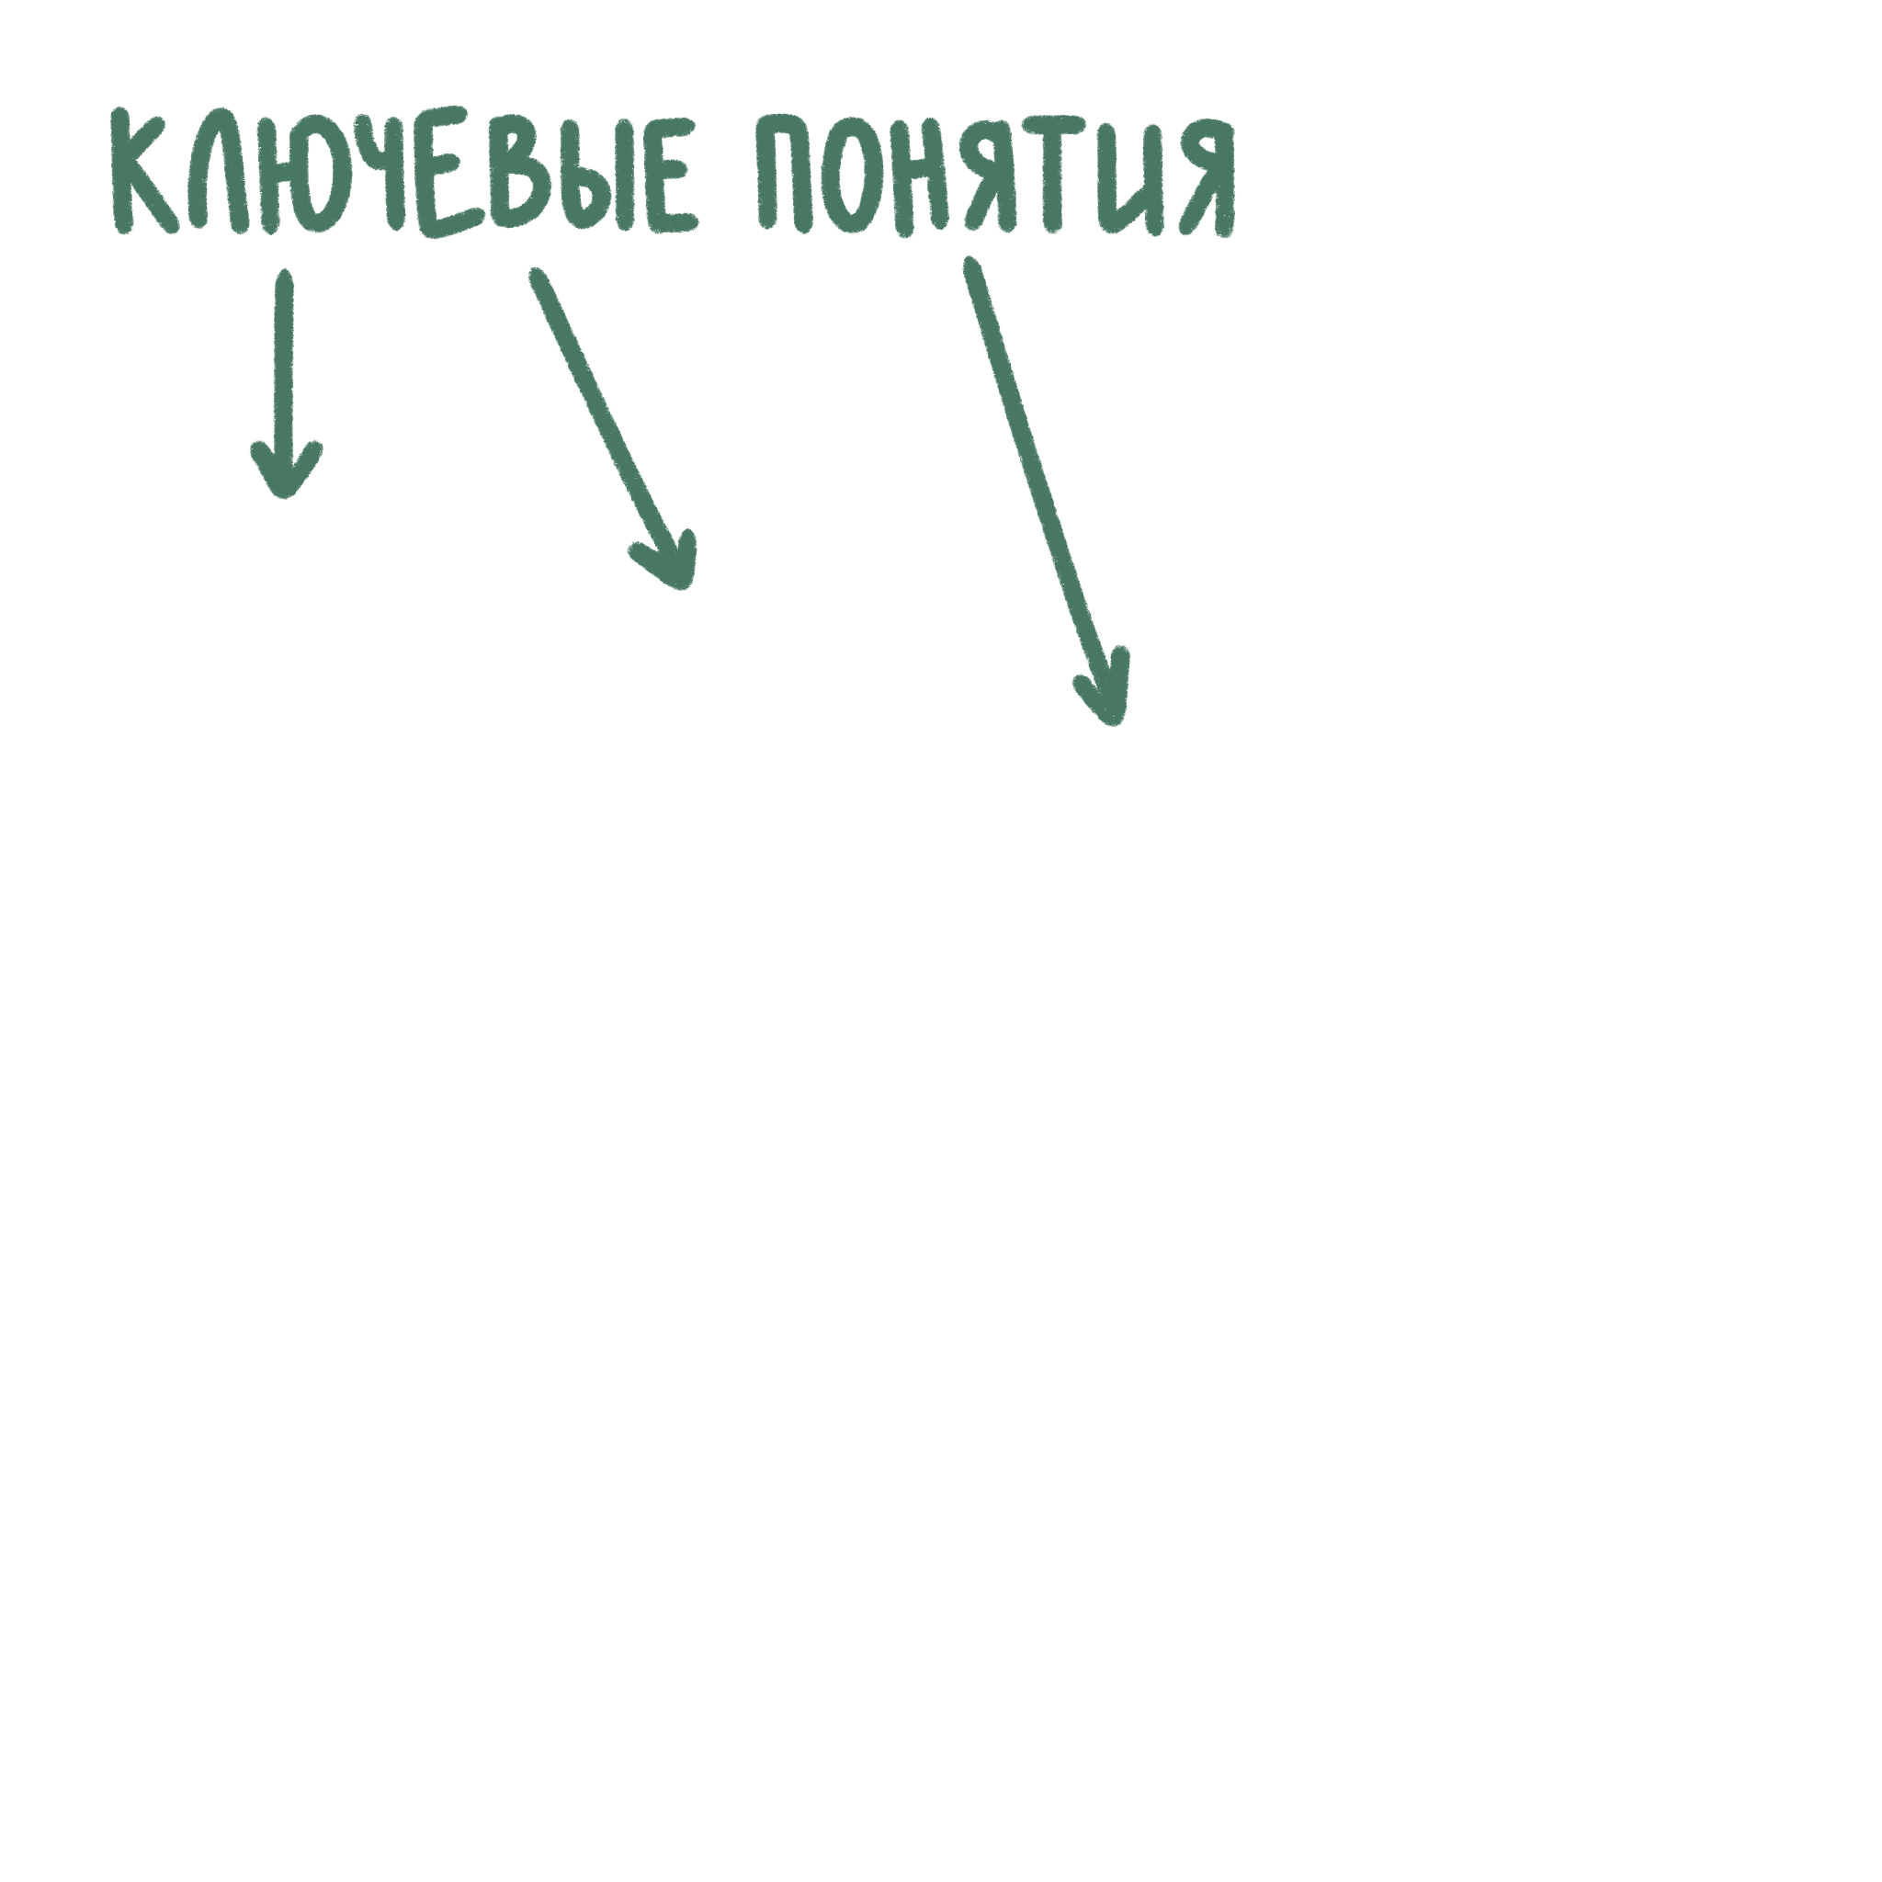
деталь
комплексный анализ художественного текста
культурно-бытовая деталь

Slide 10
Обоснование формы образовательного события
В процессе школьного урока происходит реализация воспитательного процесса, направленного на формирование личностных и духовно-нравственных ценностей, литературоведческой компетенции. Формат урока позволяет реализовывать различные виды деятельности, общаться с учащимися как индивидуально, так и в рамках групповой беседы

Slide 11
Содержательная цель: конкретизация и формирование знаний о понятии «бытовая деталь» и его специфике
Деятельностная цель: доказать эффективность анализа функционирования бытовых деталей в рамках общего анализа литературного произведения

Slide 12

В рамках учебного занятия учащиеся читали и анализировали рассказ «Дознание». Учащиеся были поделены на две группы:
1-я группа учащихся — выполняли анализ текста рассказа без новых знаний о бытовых деталях и их функциях;
2-я группа учащихся — перед анализом прослушали краткую лекцию о бытовых деталях и их функциях в художественном произведении

Slide 13
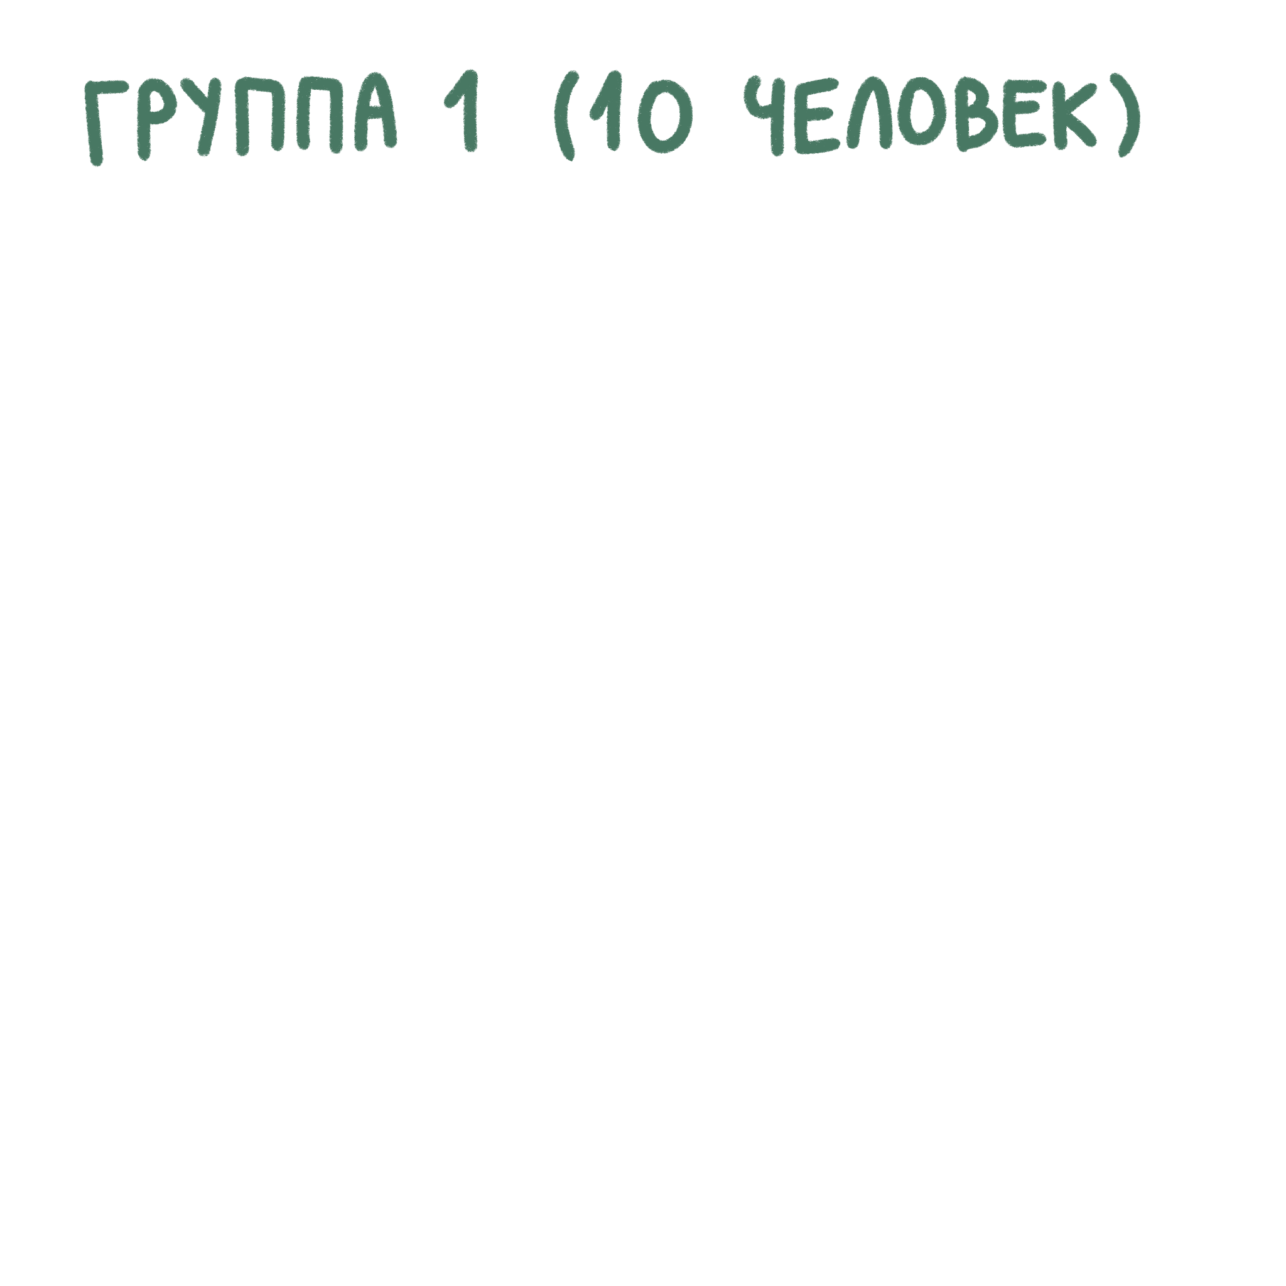
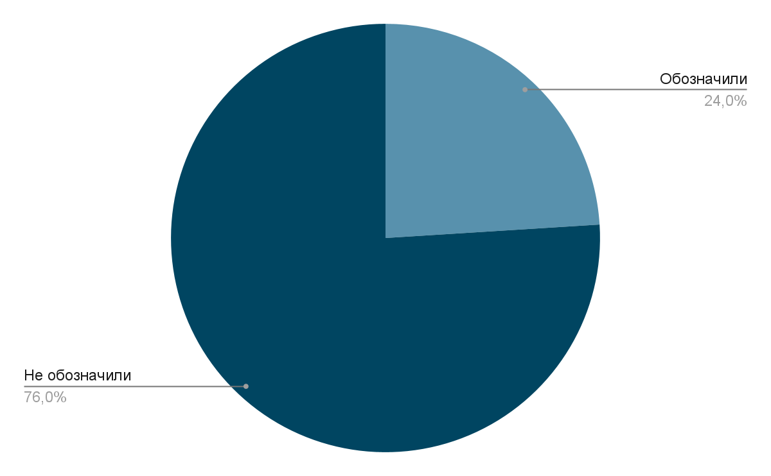
76% учащихся в процессе анализа текста не обратили внимания на особенности психологического портрета главного героя рассказа

Slide 14
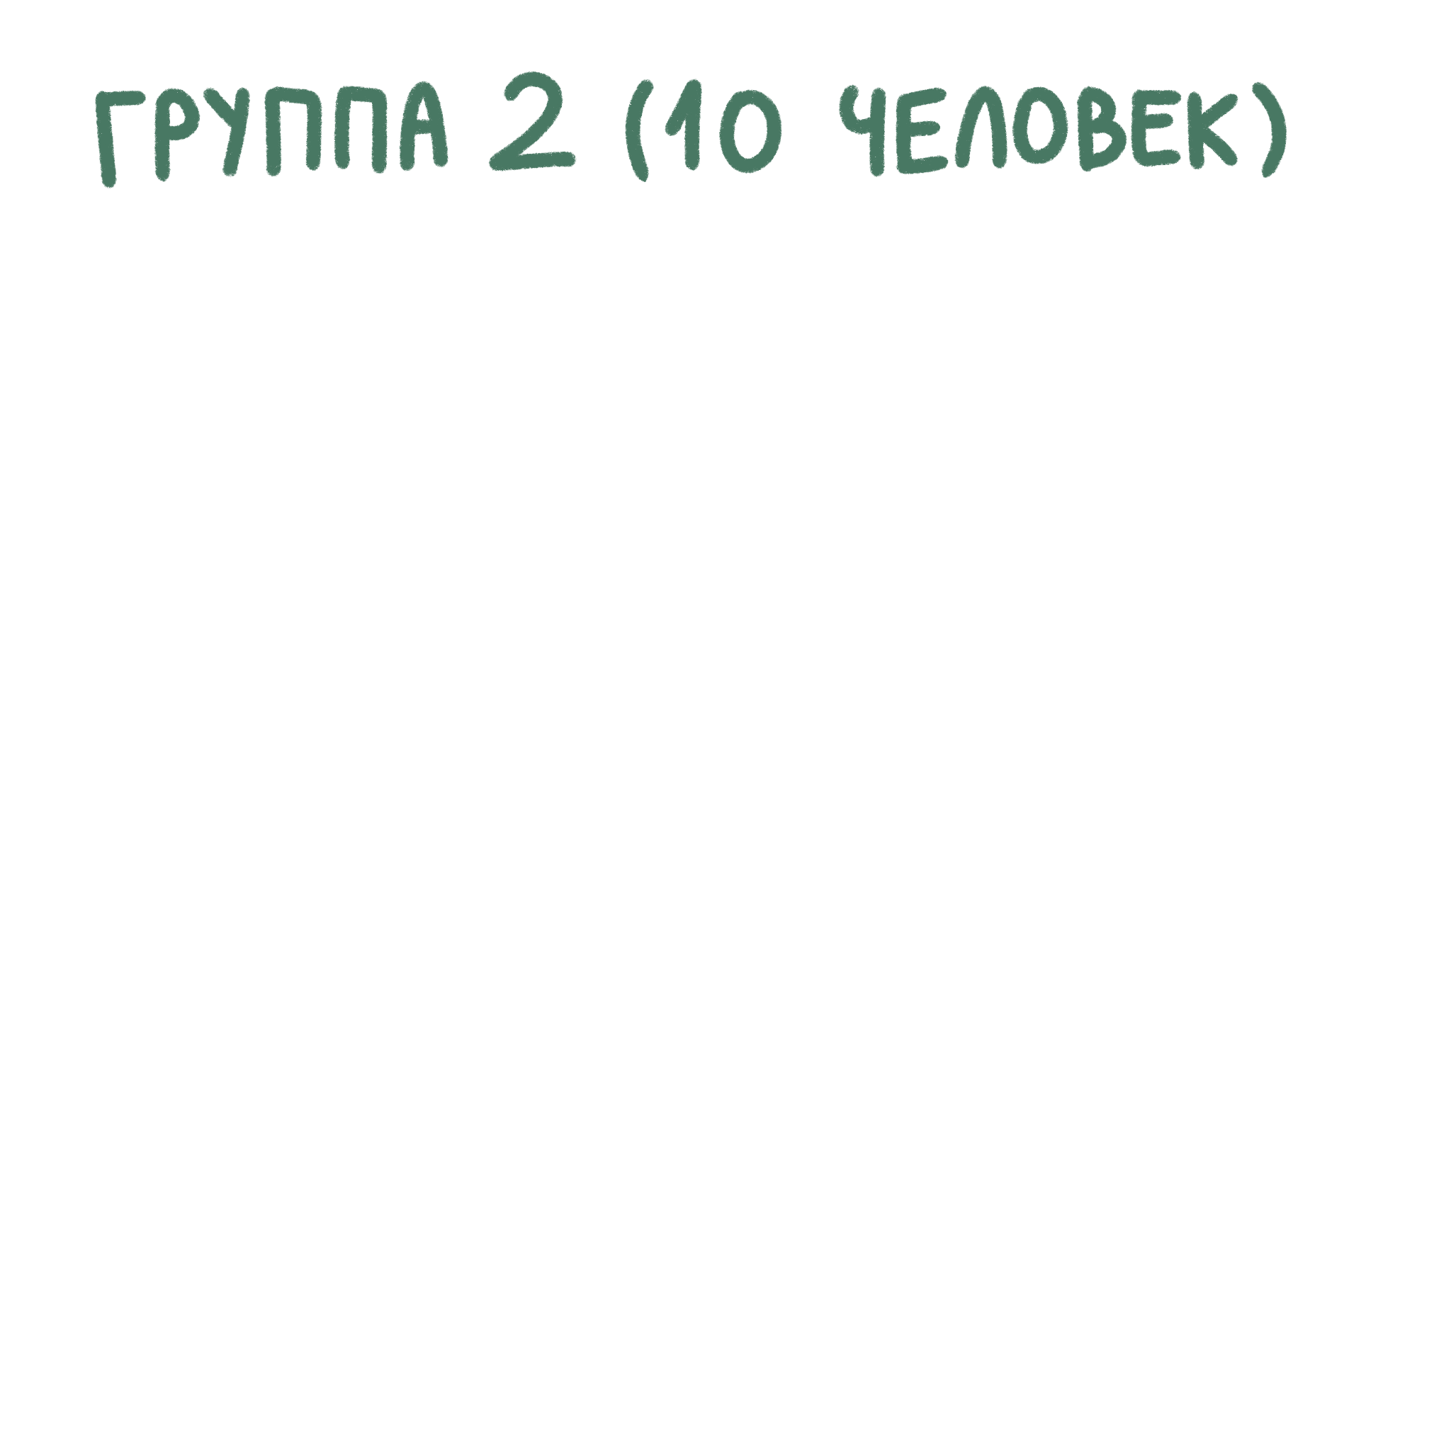
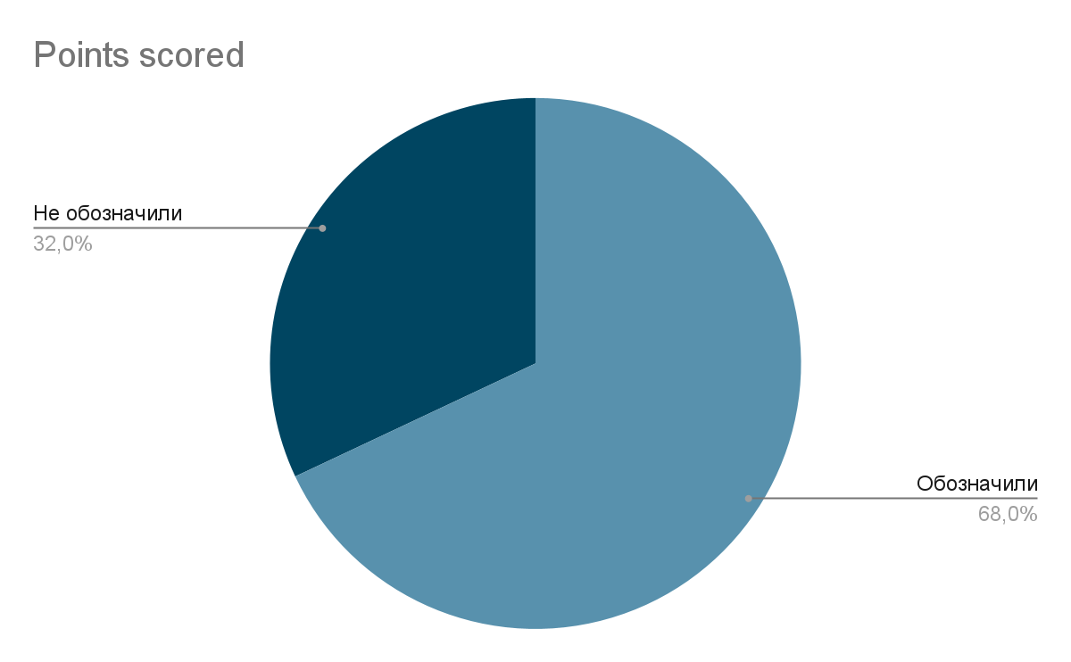
В данном случае большая часть группы обратила внимание на особенности психологического портрета героя благодаря знаниям о бытовой детали и ее специфике

Slide 15

Авдулова Т. П. Психология подросткового возраста : учебник и практикум для вузов / Т. П. Авдулова. — Москва : Издательство Юрайт, 2022. — 394 с.
Гребенюк О. С. Теория обучения : учебник и практикум для вузов / О. С. Гребенюк, Т. Б. Гребенюк. - 2-е изд., испр. и доп. — Москва : Издательство Юрайт, 2023. — 318 с.
Нетрадиционные уроки литературы: 5-11 классы. — М.: ВАКО, 2011. — 224 с. — (Мастерская учителя-словесника).
Русская литература XIX–XX веков: В 2 т. Т. 1: Русская литература XIX века: Учебное пособие для поступающих в вузы / Сост. и науч. ред. Б. С. Бугров, М. М. Голубков. – 14-е издание. – М.: Издательство Московского университета, 2017. – 544 с.
Трубкина А. И. ХУДОЖЕСТВЕННАЯ ДЕТАЛЬ: ИМПЛИЦИТНОСТЬ И КОММУНИКАТИВНО-ПРАГМАТИЧЕСКИЕ ФУНКЦИИ // Филологические науки. Вопросы теории и практики. 2021. №9. URL: https://cyberleninka.ru/article/n/hudozhestvennaya-detal-implitsitnost-i-kommunikativno-pragmaticheskie-funktsii (дата обращения: 04.04.2024)

